Slide 1
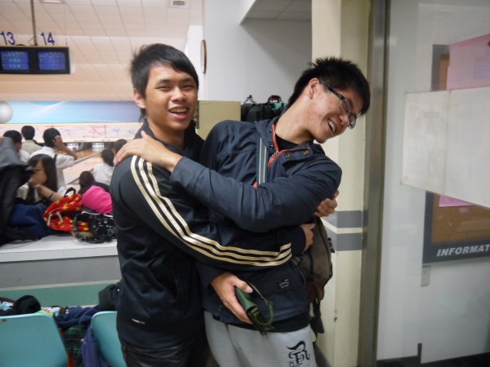
那些年我們一起打的保齡球

